Slide 1
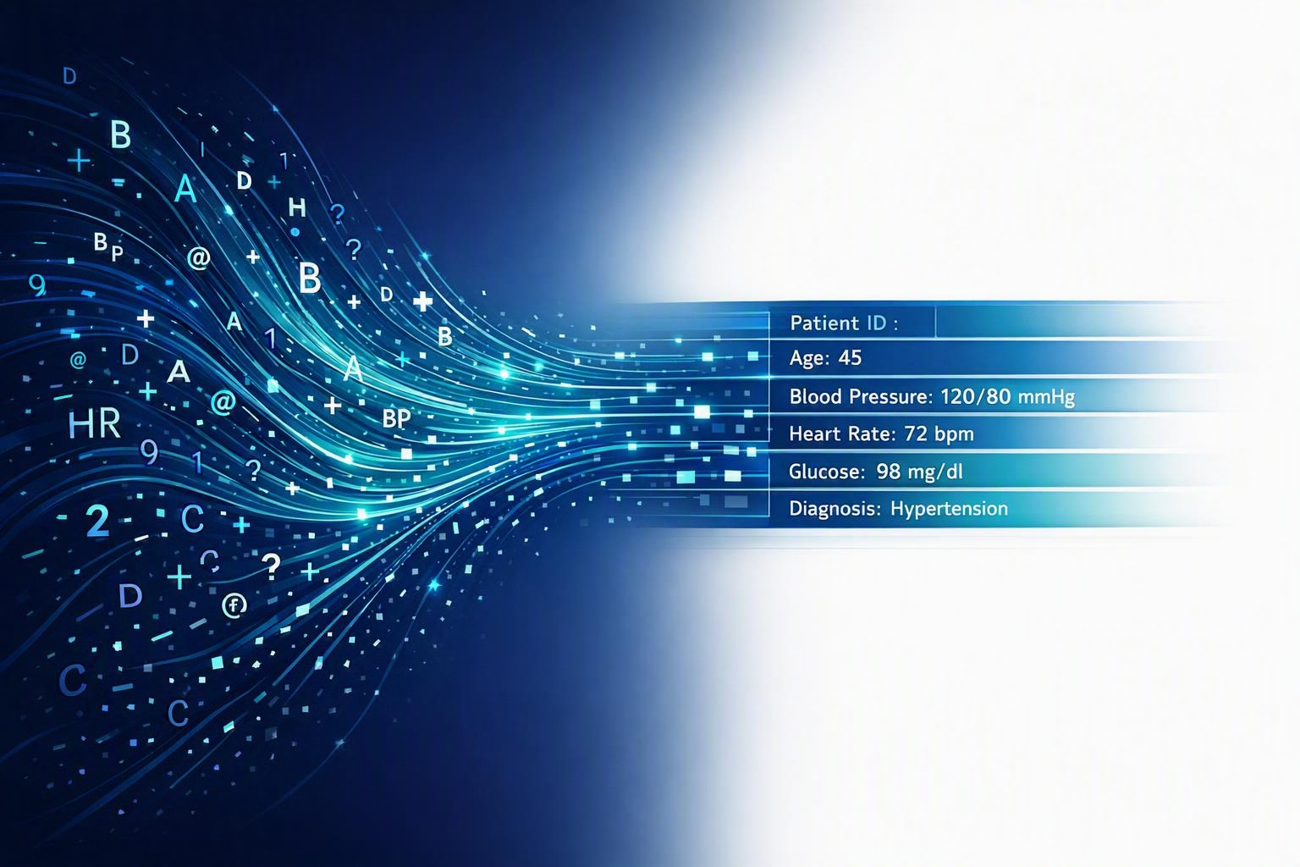
Tahap 1 — Normalisasi Bahasa Indonesia
PRA-PEMROSESAN TEKS KONSULTASI KLINIS ALODOKTER
150 pasangan pertanyaan–jawaban Alodokter Keluaran: teks terstandar · segmentasi kalimat · audit trail

Slide 2
Posisi Tahap 1 dalam Pipeline Riset
POSISI DALAM PIPELINE
1
Teks klinis panjang
2
Tahap 1 — Normalisasi Bahasa
3
Teks bersih dan terstandar
4
Tahap 2 — Ekstraksi Multi-Entitas
5
Mapping rules → Query decomposition
6
Retrieval → Filtering → Reranking
7
Validasi ahli → Knowledge reservoir
Catatan Tahap 1 memperbaiki bentuk teks, bukan membuat keputusan klinis.
Tahap 1 · Normalisasi Bahasa Indonesia
02 / 23

Slide 3
Mengapa Normalisasi Diperlukan?
MOTIVASI
Pertanyaan pasien banyak mengandung
Jawaban dokter
Singkatan informal: sy, yg, tp, skrg, dgn
Singkatan medis: ISK, DM, TD, GDP, USG
Typo dan ejaan tidak baku
Huruf kapital dan spasi tidak konsisten
Tanda baca berulang atau tanpa spasi
Angka, dosis, durasi, dan satuan
Campuran Bahasa Indonesia dan Inggris
Lebih formal, tetapi mengandung:
Sapaan dan penutup
Nama obat
Diagnosis banding
Negasi
Ketidakpastian
Catatan Pertanyaan dan jawaban memerlukan perlakuan normalisasi yang berbeda.
Tahap 1 · Normalisasi Bahasa Indonesia
03 / 23

Slide 4
Profil Data Alodokter
KARAKTERISTIK DATA
Karakteristik | Pertanyaan | Jawaban
Record tersedia | 150 | 150
Rata-rata panjang | ±53 kata | ±200 kata
Gaya bahasa | Informal | Relatif formal
Singkatan lokal | Tinggi | Lebih rendah
Boilerplate | Sapaan kepada dokter | Sapaan dan penutup
Risiko klinis | Dosis, durasi, keluhan | Hipotesis, informasi umum
Catatan clean_text hasil crawler masih sama dengan raw_text, sehingga normalisasi perlu menjadi tahap tersendiri.
Tahap 1 · Normalisasi Bahasa Indonesia
04 / 23

Slide 5
Enam Prinsip Desain Normalisasi
PRINSIP DESAIN
1
Deterministik
2
Konservatif
3
Dapat diaudit
Input yang sama menghasilkan output yang sama.
Tidak menghapus angka, dosis, satuan, negasi, atau nama obat.
Setiap perubahan dapat ditelusuri kembali.
4
Idempotent
5
Berbasis profil
6
Kompatibel baseline
Normalisasi berulang tidak mengubah hasil.
Pertanyaan dan jawaban diperlakukan berbeda.
Normalisasi diaktifkan secara opsional.
Tahap 1 · Normalisasi Bahasa Indonesia
05 / 23

Slide 6
Alur Normalisasi yang Diimplementasikan
ALUR IMPLEMENTASI
raw_text
Normalisasi angka dan satuan
1
6
Normalisasi Unicode dan casing
Final spacing
2
7
Cleaning karakter kontrol, spasi, tanda baca
Segmentasi kalimat
3
8
Koreksi typo berbasis kamus
Penandaan boilerplate
4
9
Normalisasi informal & ekspansi singkatan
normalized_text + audit trail
5
10
Tahap 1 · Normalisasi Bahasa Indonesia
06 / 23

Slide 7
Normalisasi Unicode dan Cleaning
LANGKAH 1–2
Operasi utama
CONTOH
Unicode normalization (NFKC)
Standardisasi tanda kutip dan tanda hubung
Pemisahan pola camel-case tertentu
Penghapusan karakter kontrol
Perapian spasi, baris baru, tanda baca berulang
Spasi pada batas kalimat yang menempel
Preservasi desimal Indonesia (2,5 mg)
Input
dktr.slmt mlm Sy ... kambuh..dan
▼
Output
dokter. selamat malam saya ... kambuh. dan
Tahap 1 · Normalisasi Bahasa Indonesia
07 / 23

Slide 8
Kamus Singkatan Berlapis
SUMBER DAYA
Kamus master dibagi menjadi enam kategori
Status setiap entri
medical_clinical
Status | Perlakuan
automatic | Langsung diperluas
context_required | Diperluas jika konteks sesuai
review_required | Menunggu validasi ahli
maternal_child_health
body_function_and_measurement
clinical_documentation
informal_conversation
ambiguous_not_automatic
Tahap 1 · Normalisasi Bahasa Indonesia
08 / 23

Slide 9
Ekspansi Berbasis Konteks
KEAMANAN EKSPANSI
Singkatan tertentu tidak aman jika diperluas secara langsung.
Singkatan | Kemungkinan Makna
TB | tinggi badan / tuberkulosis
BB | berat badan / konteks lain
Px | pasien / pemeriksaan
N | nadi / karakter biasa
RR | frekuensi napas / konteks lain
mg | miligram / minggu
dr | dari / dokter
PENERAPAN KONTEKS
TB 165 cm
→ tinggi badan 165 cm
riwayat TB keluarga
→ tetap "tb" + warning
Tahap 1 · Normalisasi Bahasa Indonesia
09 / 23

Slide 10
Profil Pertanyaan dan Jawaban
PERLAKUAN BERBEDA
Profil question
Profil answer
Normalisasi informal lebih aktif
Ekspansi singkatan percakapan
Ekspansi istilah klinis
Mempertahankan keluhan, angka, negasi, dan temporalitas
Lebih konservatif
Tidak mengaktifkan seluruh normalisasi informal
Memisahkan sapaan dan penutup ke boilerplate
Menyimpan teks lengkap dan content_text
Catatan Pertanyaan dan jawaban tidak digabung karena mempunyai peran semantik yang berbeda.
Tahap 1 · Normalisasi Bahasa Indonesia
10 / 23

Slide 11
Contoh Transformasi Pertanyaan
STUDI KASUS
INPUT
OUTPUT
Sy skrg ISK, tp blm minum obat 500mg. Dok, kira2 berbahaya ngga?
saya sekarang infeksi saluran kemih, tetapi belum minum obat 500 mg. dokter, kira-kira berbahaya tidak?
Perubahan yang tercatat
sy
skrg
ISK
tp
blm
dok
kira2
ngga
500mg
Catatan Semua perubahan disimpan sebagai audit trail agar dapat ditelusuri kembali.
Tahap 1 · Normalisasi Bahasa Indonesia
11 / 23

Slide 12
Penanganan Angka dan Satuan
STANDARDISASI
TRANSFORMASI
Yang dipertahankan
500mg → 500 mg
126 mg / dl → 126 mg/dL
12 gr/dl → 12 g/dL
160 / 100 → 160/100
95 % → 95%
2,5mg → 2,5 mg
mmhg → mmHg
Nilai numerik
Desimal koma atau titik
Rasio
Dosis
Durasi
Rentang
Frekuensi
Tahap 1 · Normalisasi Bahasa Indonesia
12 / 23

Slide 13
Segmentasi Kalimat
SEGMENTASI
Segmentasi saat ini menggunakan aturan deterministik.
INPUT
HASIL SEGMENTASI
Saya demam.Dok, apakah berbahaya?Sudah 2 hari.
1. Saya demam.
2. Dok, apakah berbahaya?
3. Sudah 2 hari.
Catatan Pendekatan transformer (indo_text_segmentation) dapat dievaluasi sebagai semantic chunking untuk teks panjang — bukan pengganti langsung sentence splitter.
Tahap 1 · Normalisasi Bahasa Indonesia
13 / 23

Slide 14
Penandaan Boilerplate
PROVENANCE
Jawaban dokter
{
"normalized_text": "teks lengkap",
"content_text": "isi klinis",
"boilerplate": [
"alo ibu anna,",
"semoga bermanfaat."
]
}
Alo Ibu Anna,
[isi klinis]
Semoga bermanfaat.
Catatan Boilerplate ditandai, bukan dihapus permanen, agar provenance teks tetap terjaga.
Tahap 1 · Normalisasi Bahasa Indonesia
14 / 23

Slide 15
Struktur Output Tahap 1
SKEMA KELUARAN
{
"record_id": "stable-id",
"question": {
"raw_text": "...",
"normalized_text": "...",
"content_text": "...",
"sentences": [], "warnings": [],
"normalization_changes": [],
"boilerplate": [], "replacements": {},
"profile": "question",
"normalizer_version": "1.0.0",
"resource_version": "1.0.0"
}
}
Format JSONL
Satu record per baris.
Memudahkan pemrosesan per record.
Mendukung audit eksperimen.
Tahap 1 · Normalisasi Bahasa Indonesia
15 / 23

Slide 16
Hasil Implementasi Tahap 1
HASIL
150
150
269
46
Pasangan konsultasi diproses
ID record unik
Kelompok perubahan pertanyaan
Kelompok perubahan jawaban
9
7/7
5/5
1,0
Warning konteks ambigu
Unit test lulus
Gold normalization
Exact normalized match
Catatan Artefak: Riset/crawler_alodokter/hasil_normalisasi_tahap_1.jsonl
Tahap 1 · Normalisasi Bahasa Indonesia
16 / 23

Slide 17
Integrasi dengan Pipeline
INTEGRASI
Entry point
python run.py ... \
--normalize_id \
--normalization_profile clinical
Alodokter
python scripts/preprocess_alodokter.py
Notebook eksperimen
Riset/Tahap_1_Normalisasi_Alodokter.ipynb
Catatan Baseline tetap berjalan seperti sebelumnya jika flag normalisasi tidak diberikan.
Tahap 1 · Normalisasi Bahasa Indonesia
17 / 23

Slide 18
Apakah Stemming Diperlukan?
KEPUTUSAN DESAIN
Tidak sebagai transformasi default.
RISIKO PADA TEKS KLINIS
Rekomendasi
pemeriksaan → periksa
pengobatan → obat
pendarahan → darah
menularkan → tular
normalized_text
teks utuh → Tahap 2, LLM, dense retrieval
stemmed_text opsional → eksperimen lexical retrieval
Catatan Sastrawi dapat diuji pada ablation study, bukan menggantikan normalized_text.
Tahap 1 · Normalisasi Bahasa Indonesia
18 / 23

Slide 19
Input untuk Tahap 2
MENUJU TAHAP 2
PERTANYAAN · speaker: patient
document_id = record_id
text = question.normalized_text
sentences = question.sentences
speaker = patient
JAWABAN · speaker: doctor
text = answer.content_text
speaker = doctor
Diproses secara terpisah dari pertanyaan.
Catatan Jawaban dokter tidak boleh langsung dianggap fakta pasien — dapat mengandung diagnosis banding, contoh hipotetis, dan informasi umum.
Tahap 1 · Normalisasi Bahasa Indonesia
19 / 23

Slide 20
Keterbatasan Saat Ini
KETERBATASAN
Protected-token mechanism belum eksplisit.
Nama obat dan kode klinis belum memiliki registry perlindungan khusus.
Sebagian bentuk informal masih dapat tertinggal.
Segmentasi kalimat masih rule-based.
Boilerplate menggunakan pola terbatas.
Aturan konteks singkatan belum mencakup semua kasus.
Gold set masih kecil.
Belum ada validasi kamus menyeluruh oleh klinisi.
Tahap 1 · Normalisasi Bahasa Indonesia
20 / 23

Slide 21
Rencana Penguatan
ROADMAP
Prioritas penguatan
Ablation study
Tambahkan protected-token detection
Perluas kamus berdasarkan error analysis korpus
Validasi singkatan bersama tenaga klinis
Susun gold set terstratifikasi
Ukur sentence-boundary precision, recall, F1
Ukur preservation rate angka, unit, obat, negasi, temporalitas
Evaluasi semantic segmentation untuk teks panjang
Tanpa normalisasi
Normalisasi dasar
Kamus informal
Singkatan kontekstual
Semantic segmentation
Tahap 1 · Normalisasi Bahasa Indonesia
21 / 23

Slide 22
Kesimpulan
KESIMPULAN
Tahap 1 mengubah teks konsultasi yang tidak baku menjadi teks yang lebih stabil dan dapat diaudit.
Profil pertanyaan dan jawaban dipisahkan sesuai peran semantiknya.
Singkatan ambigu ditangani menggunakan aturan konteks dan warning.
Informasi klinis — angka, dosis, satuan, negasi, dan teks asli — dipertahankan.
Stemming tidak digunakan sebagai transformasi default.
Output sudah dapat menjadi input eksperimen Tahap 2.
Penguatan berikutnya: protected-token mechanism dan gold set yang lebih besar.
Tahap 1 · Normalisasi Bahasa Indonesia
22 / 23

Slide 23

Terima Kasih
PENUTUP
Tahap berikutnya Ekstraksi multi-entitas klinis, assertion, dan temporalitas dari teks hasil normalisasi.

